Slide 1


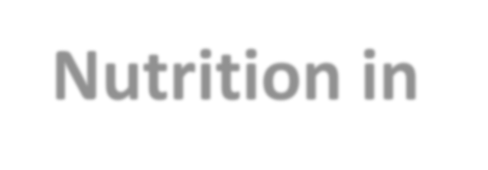






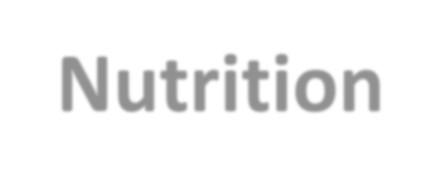
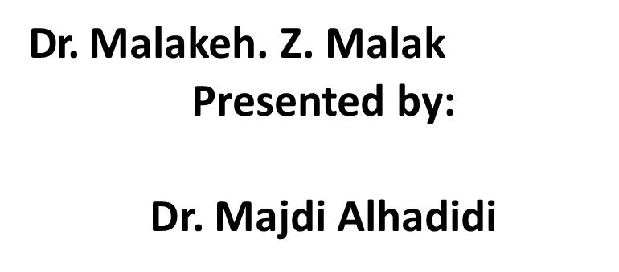
” التغذية في صحة و مرض"
8) ثقافي ، عرقي ديني تأثيرات على الغذاء و تَغذِيَة
د ص . م العلاكة 1

Slide 2
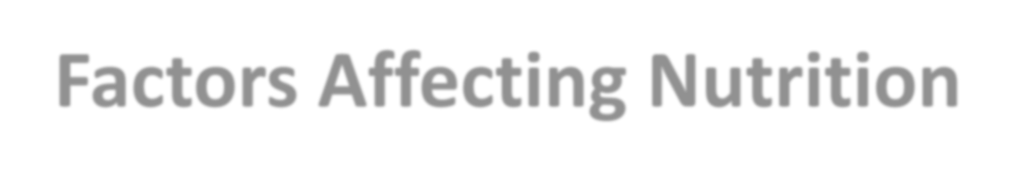
العوامل المؤثرة تَغذِيَة
عمر & تطوير
جنس
العرق والثقافة و ديني الممارسات
طعام عادات
طعام التفضيلات
أسلوب الحياة
اقتصادي حالة
المعتقدات عن طعام
ضغط & اكتئاب
كحول إساءة
الأدوية
GI الاضطرابات
ضغوط الأقران

Slide 3

تعريفات
كالتو ص ه : en c ompasses ال تي ا ر آل w a y س و لي و ه س و على وجه الخصوص سكان أو مجتمع في أ منح وقت.
الأطعمة المريحة : أي منتج الذي - التي يحفظ وقت في
و o د _ نشوئها ، _ _ _ _ ص anging و ص أوم با ز ز ه د f r es h يمزج السلطة ل مجمدة معبئ مكتمل وجبات.

Slide 4
تعريفات
إن للأكل : الأطعمة الذي - التي نكون جزء ل ا فرادى نظام عذائي.
ديبل : الأطعمة الذي - التي نكون عادة سامة أو محرم.
ذو علاقة بالحمية التثاقف : ال عملية الذي - التي يحدث مثل أعضاء ل أ أقلية مجموعة يتبنى ال يتناول الطعام أنماط و طعام اختيارات _ ال يستضيف دولة.

Slide 5

Cultu r e
لديه أ _ inh e r e n t ضد alue s y s t e m ال ت _ د ه متنوع _ _ wh a t هو "طبيعي"
يكون تعلمت، ليس بالفطرة
يكون اجتاز من جيل ل جيل
لديه تأثير اللاوعي على أعضائها _
يقاوم يتغير لكن هو لا ثابتة
Cult u r e h as أ ص ص و ووند _ د _ غير خبيث _ ه و و ec t على الطعام اختيارات

Slide 6
رمزي يستخدم ل أغذية
يمكن استخدام الطعام للتعبير عن الحب أو المكافأة أو العقاب ، ل عرض تقوى ل يعبر أخلاقي المشاعر ل إظهار الانتماء إلى مجموعة ، أو إعلان _ _ الانفصال ل أ مجموعة.
على المستوى الشخصي ، يمكن استخدام الطعام بشكل غير لائق لتخفيف القلق وتقليل التوتر وتخفيف الشعور بالوحدة أو إلى بديل ل الجنس.
الثقافة أيضا يحدد أيّ الأطعمة نكون مستخدم في احتفال و التي تقدم راحة .

Slide 7
متى و كيف الغذاء _ يؤكل
كل الثقافات تأكل مرة واحدة على الأقل في اليوم. قد يأكل البعض خمسة أو وجبات أكثر كل يوم. قد يبدأ العشاء في الساعة 6 مساءً أستراليا أو من 7 إلى 9 مساءً في كينيا. عادة لبنانية _ _ ل يصل في أي وقت متى مدعو ل عشاء، حتى في وقت مبكر مثل 9 أو 10 أكون طعام يمكن يكون تؤكل مع عيدان أ سكين و شوكة، أو أصابع.

Slide 8
متى و كيف الغذاء _ يؤكل
في الولايات المتحدة ، قد تكون الأخلاق السيئة في تناول الطعام المرتبطة بسلوك الحيوان ، كما في " يأكل مثل أ خنزير ، " إنها تمضغ مثل البقرة " ، أو "لا تحبطك طعام."

Slide 9
صحة المعتقدات
كل ثقافة لديه أ فريد نقطة _ عرض على الحياة والصحة و مرض، و ال معنى ل كل في مجتمع.
تحدد جميع الثقافات تقريبًا أطعمة معينة تعزز العافية ، دواء مرض، أو عرف طبي ملكيات. ل مثال، حار مردقوش شاي المخضرمين مع ملح يكون مستخدم ل يعامل ا منزعج في المعدة فيتنامي ثقافة.
تحدد بعض الثقافات الأطعمة التي تخلق التوازن داخل ال جسم والروح.

Slide 10
رئيسي فئات الطعام
1) جوهر الأطعمة : يمد أ بارِز مصدر ل سعرات حرارية و نكون بانتظام متضمن في ال نظام عذائي، عادة على أ يوميًا أساس. جوهر الأطعمة نكون عادة معقد الكربوهيدرات ، مثل رقائق الذرة بقوليات (أرز، قمح، الدخن، حبوب ذرة) نشوي الدرنات (بطاطا، اليام ) و نشوي خضروات (لسان الحمل أو أخضر موز).

Slide 11

2) ثانوي الأطعمة : على نطاق واسع مستهلك لكن لا على أ يوميًا أساس، مثل خضروات، البقوليات المكسرات سمكة، بيض، واللحوم .
ثانوي الأطعمة مستخدم بواسطة أ ثقافة يتغير مع التوفر.

Slide 12
3) الأطعمة المحيطية _ يؤكل بشكل متقطع نكون عادة مقرها على ا فرادى التفضيلات لا ثقافي أعراف. هم يمكن يكون الأطعمة الذي - التي نكون محجوز ل خاص مناسبات لا بسهولة متاح، أو لا عمومًا حسنًا متسامح مثل يكون ال قضية بحليب ضمن آسيا الأمريكيون .

Slide 13
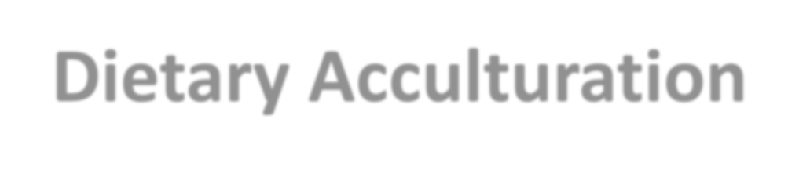
ذو علاقة بالحمية التثاقف
يكون زيادة مرتبطة _ مخاطرة ل مرض مزمن و بدانة.
الغذائي في الأمريكيين المكسيكيين إلى إيجابي التغييرات ، هذه مثل أعلى مآخذ ل قليل الدهن اللحوم والأسماك ، والخبز الغني بالألياف ، والحليب قليل الدسم ، ولكن أيضًا ل سلبي تأثيرات، هذه مثل أعلى مآخذ ل الدهون المشبعة والسكر والحلويات والوجبات الخفيفة المالحة والبيتزا فرنسي بطاطس مقلية. مثل كذلك _ آسيا الأمريكيون.

Slide 14
ذو علاقة بالحمية التثاقف
بشكل عام ، تعتبر العادات الغذائية من السلوكيات الأخيرة الناس يتغير خلال التثاقف ، ربما لأن الأكل يتم في الخصوصية _ من المنزل ، ليس في ممتلىء منظر ل ال غالبية ثقافة.
لا أعلم في e d _ _ _ _ _ c h an g e s أنا _ و ood اختيار ق ال ت _ أوك ج اور كجزء _ ل التثاقف نكون مثل يتبع:
جديد الأطعمة نكون مضاف ل النظام الغذائي
بعض تقليدي الأطعمة نكون استبدال بواسطة جديد الأطعمة
بعض التقليدية الأطعمة نكون مرفوض

Slide 15

كيف الغذاء _ مُعد
تقليدي طُرق ل تحضير يتغير بين و داخل ثقافي مجموعات.
تقليدي توابل تختلف أيضا ضمن الثقافات و يمكن يكون ال مميز ميزة بين واحد الثقافات الأطعمة و آخر

Slide 16
تعزيز صحيح طعام اختيارات
تعزيز صحيح طعام اختيارات يشمل:
تحديد صحيح تقليدي طعام الممارسات الذي - التي نكون المحتجزة و تشجيع هُم يستخدم
دعم صحيح جديد طعام الممارسات
محبط ال تبني ل أقل صحيح ذو علاقة بالحمية الممارسات

Slide 17

طعام و دِين
حلال: إسلامي ذو علاقة بالحمية القوانين.
الهرم: الأطعمة الذي - التي نكون محظور.
K oshe r : أ س ص د _ ج س م م على ص ص مستخدم ر س ewish dietary _ _ _ _ _ القوانين
أهيمسا: اللاعنف مثل ملائم ل الأطعمة.
يعد الطعام جزءًا مهمًا من الشعائر الدينية والطقوس الروحية للعديد من الأديان بما في ذلك النصرانية، اليهودية ، دين الاسلام، الهندوسية و البوذية.

Slide 18


تقليدي طعام ممارسات _ المحدد الجماعات الدينية
دين الاسلام
وضع r a t i on أنا ليرة لبنانية _ ثي ن ز _ ( ه تينغ _ د _ دي ه ر س س س ) _ _ _ هو مركزي الى _ مسلم طريق ل حياة.
ال ه l أنا ر _ س و ها r am و oods بما في ذلك d e s لحم خنزير، a l c ohol و ا ن ذ
ص ص oducts ال ت _ ج س nt عين مستحلب r s م أ دي و ص أوم الدهون الحيوانية ، خصوصًا المارجرين.

Slide 19

دين الاسلام
الجيلاتين المصنوع من لحم الخنزير أو من أي حيوان آخر غير حلال يكون مُحرَّم. (بعض الجيلاتين يمكن يكون حلال)
يشترط في شهر رمضان صيام إلزامي منه الفجر حتى الغسق مثل يفعل آخر بلح ل أهمية دينية ، هذه مثل ال تاسع يوم ل زول الحجة.

Slide 20


النصرانية
سريع أو يتجنب لحمة على الجمعة ، خلال أقرض أو على جيد جمعة. بعض يأكل بدلا من الأسماك .
ال شعيرة ل شركة هذا يتضمن يتناول الطعام خبز و الشرب خمر.
بعض مسيحيون لا يشرب كحول

Slide 21

اليهودية
أغذية يجب يكون مُعد في ال يمين طريق في طلب ل يكون موافق للشريعة اليهودية
هناك نكون قواعد النهي ال خلط و استهلاك ألبان منتجات مع اللحوم.
صيام خلال: يوم كيبور ، يهودي وليمة تشمل الأيام روش الحشانة وعيد الفصح (مر أعشاب)

Slide 22

الهندوسية
كثير الهندوس نكون نباتي لكن هذا يكون لا إلزامي.
أنا _ أماه ن ذ حالة s كن ه و أنا ق f orbid d e n في حين ه لحم خنزير في بعض الأحيان مقيد أو تجنبها.
بعض الأطعمة هذه مثل ألبان منتجات (على سبيل المثال ، لبن، زبادي، السمن نكون يعتبر ل يحسن روحي نقاء
F ood s tuf f s هذه أ ق آل ج أوه أوه ل ، على أنا تجنبها _ أو مقيد.
صيام يعتمد على على ال شخص طبقة
و g ar l ic أ ص ه

Slide 23

البوذية
معظم البوذيون يختار ل يصبح نباتي ل يتجنب قتل الحيوانات.
بعض البوذيون يتجنب لحمة و ألبان منتجات، بينما آحرون فقط تجنب لحم.
بوذي رهبان ينزع ل سريع في ال بعد الظهر .

